Slide 1

Faculdade Pitágoras de Vitória da Conquista
Disciplina: Administração e Economia para Engenheiros
Tema: Treinamento, Planejamento e Controle de Obras
Prof. Leone Veiga Muniz
06/12/2017

Slide 2
Disciplina:
Administração e Economia para Engenheiros

Slide 3
Aula de hoje:
Treinamento, Planejamento e Controle de Obras

Slide 4
Benefícios do planejamento e controle
Controle de custos
Controle de tempo (prazos)
Eficiência na tomada de decisões
Referência para acompanhamento
Detecção de possíveis prejuízos

Slide 5
Métodos e Ferramentas utilizados:
Curva S
Ciclo PDCA
MS Project

Slide 6
Curva S
Representação gráfica que permite a comparação entre aquilo que foi planejado e o que está sendo realizado na obra.

Slide 7
Curva S
Representação gráfica que permite a comparação entre aquilo que foi planejado e o que está sendo realizado na obra.
100 %
75 %
50 %
25 %
0 %
jan
fev
mar
abr
mai
jun
jul
ago/2017

Slide 8
Curva S
Representação gráfica que permite a comparação entre aquilo que foi planejado e o que está sendo realizado na obra.
100 %
75 %
50 %
25 %
0 %
jan
fev
mar
abr
mai
jun
jul
ago/2017

Slide 9
Curva S
Representação gráfica que permite a comparação entre aquilo que foi planejado e o que está sendo realizado na obra.
100 %
75 %
50 %
25 %
0 %
jan
fev
mar
abr
mai
jun
jul
ago/2017

Slide 10
Curva S
Representação gráfica que permite a comparação entre aquilo que foi planejado e o que está sendo realizado na obra.
Planejado
Realizado
100 %
75 %
50 %
25 %
0 %
jan
fev
mar
abr
mai
jun
jul
ago/2017

Slide 11
Curva S
Representação gráfica que permite a comparação entre aquilo que foi planejado e o que está sendo realizado na obra.
Planejado
Realizado
100 %
75 %
Atraso
50 %
25 %
0 %
jan
fev
mar
abr
mai
jun
jul
ago/2017

Slide 12
Ciclo PDCA
Método amplamente utilizado para o controle das atividades de uma obra ou projeto, principalmente aquelas relacionadas às melhorias.
Representação Gráfica:
P
D
C
A
Notes:
https://www.infoescola.com/administracao_/pdca-plan-do-check-action/

Slide 13
Ciclo PDCA
P
D
C
A

Slide 14
Ciclo PDCA
Plan (Planejar)
P
D
C
A
Planejar o cronograma da obra
Determinar os custos e prazos

Slide 15
Ciclo PDCA
Plan (Planejar)
P
D
C
A
Planejar o cronograma da obra
Determinar os custos e prazos
Do (Desempenhar)
Executar as atividades planejadas

Slide 16
Ciclo PDCA
Plan (Planejar)
P
D
C
A
Planejar o cronograma da obra
Determinar os custos e prazos
Check (Checar)
Do (Desempenhar)
comparar o resultado planejado com o realizado
Executar as atividades planejadas

Slide 17
Ciclo PDCA
Plan (Planejar)
P
D
C
A
Action (Agir)
Implementar as correções necessárias
Planejar o cronograma da obra
Determinar os custos e prazos
Check (Checar)
Do (Desempenhar)
comparar o resultado planejado com o realizado
Executar as atividades planejadas

Slide 18


MS Project
Software de gerenciamento de projetos
Microsoft Office
Ajuda a iniciar e executar os projetos de modo rápido e fácil

Slide 19
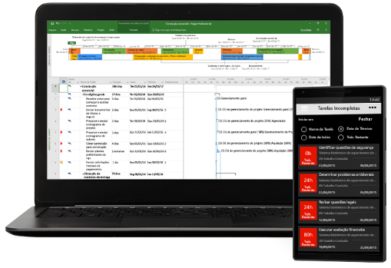
MS Project
As ferramentas de programação e o acesso em vários dispositivos aumentam a produtividade de gerentes e equipes de projetos.
https://products.office.com/pt-br/project/project-and-portfolio-management-software?tab=tabs-1

Slide 20
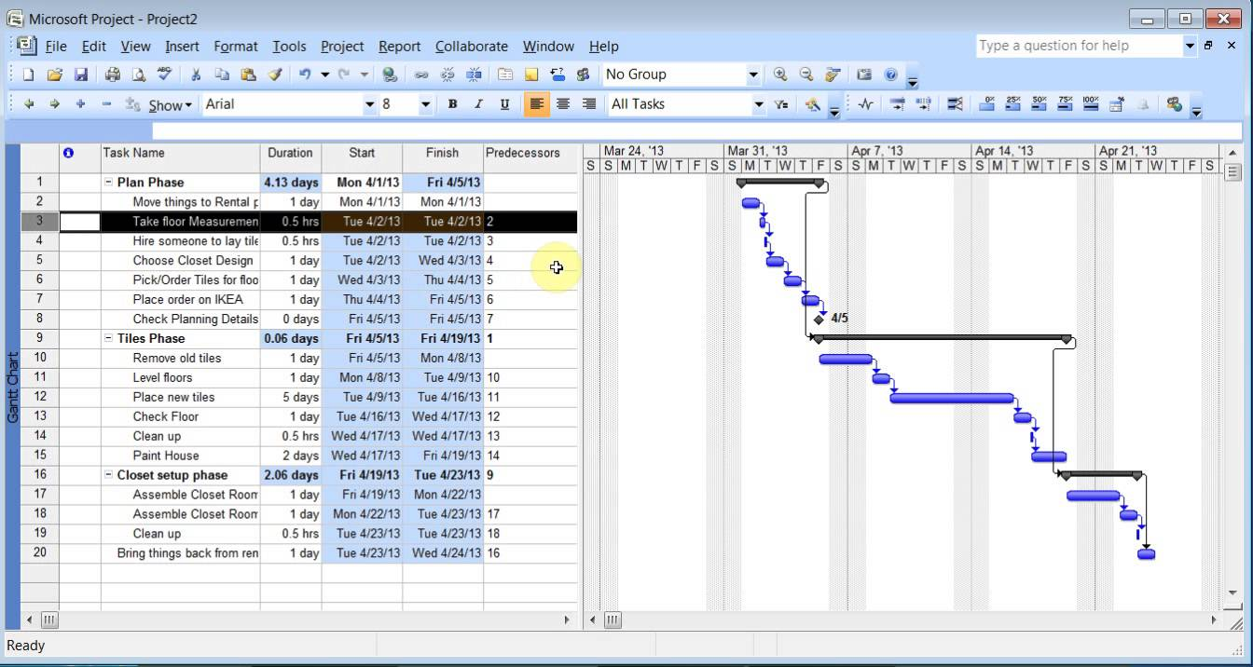
MS Project
https://i.ytimg.com/vi/M_-R2ZrdLuM/maxresdefault.jpg

Slide 21


MS Project
Aplicações
Eng. Civil
Eng. de Produção
Eng. Mecânica

Slide 22
Revisão
Benefícios do planejamento e controle de obras e projetos
Principais métodos e ferramentas utilizados:
Curva S
Ciclo PDCA
MS Project

Slide 23
Exercícios

Slide 24
Obrigado!

